Slide 1
Регистрация, обработка и направление ответа на электронное обращение юридического лица, индивидуального предпринимателя

Slide 2
Регистрация ответа на обращение юридического лица, индивидуального предпринимателя
В соответствии с п. 28 Инструкции об организации работы с обращениями граждан и юридических лиц в Национальном банке Республики Беларусь, утвержденной постановлением Правления Национального банка Республики Беларусь от 22 января 2016 г. № 29, исходящие документы по рассмотрению обращений юридических лиц и индивидуальных предпринимателей, подписанные Председателем Правления Национального банка, его заместителями, в том числе с грифом ”Для служебного пользования“, регистрируются уполномоченными работниками управления документационного обеспечения Главного управления секретариата Правления, иные документы по рассмотрению обращений юридических лиц и индивидуальных предпринимателей – специалистами структурных подразделений центрального аппарата.
Регистрационный индекс исходящих документов по рассмотрению обращений юридических лиц и индивидуальных предпринимателей состоит из индекса дела по номенклатуре дел и порядкового регистрационного номера, разделенных косой чертой (например, 4-03-15/25 в структурном подразделении Национального банка или 01-28/752 в центральном аппарате).

Slide 3
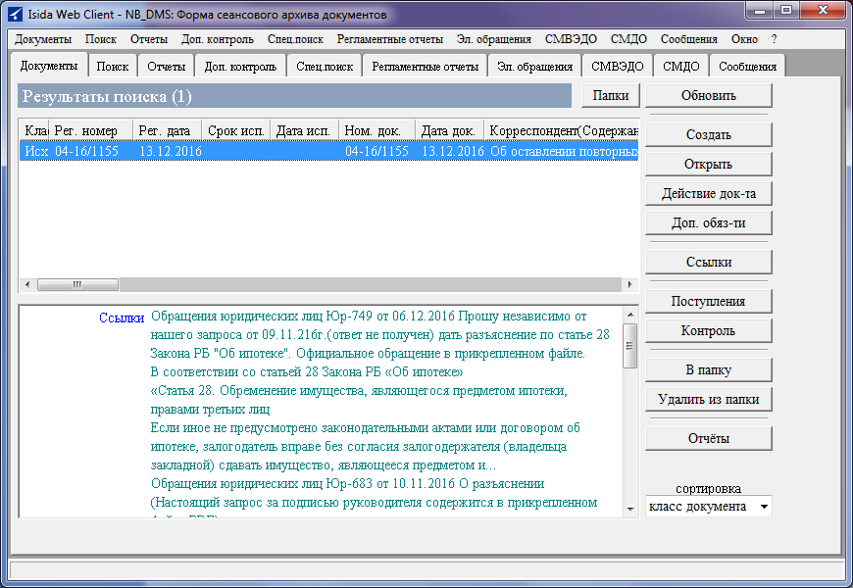
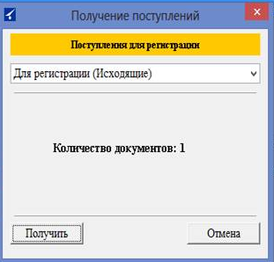
Поступление на дорегистрацию ответа на электронное обра-
щение юридического лица, индивидуального предпринимателя
Уполномоченному работнику в папку ”Поступления“ поступает исходящий документ для дорегистрации и последующей отправки юридическому лицу, индивидуальному предпринимателю

Slide 4
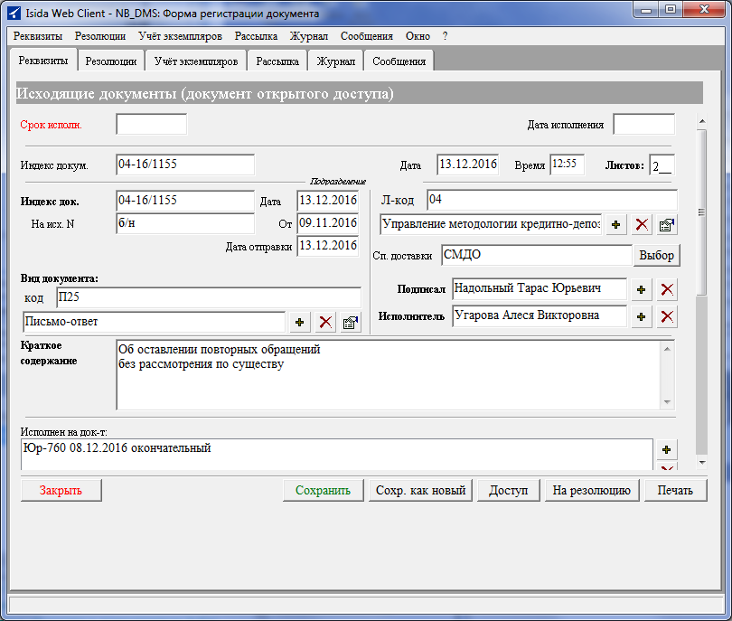
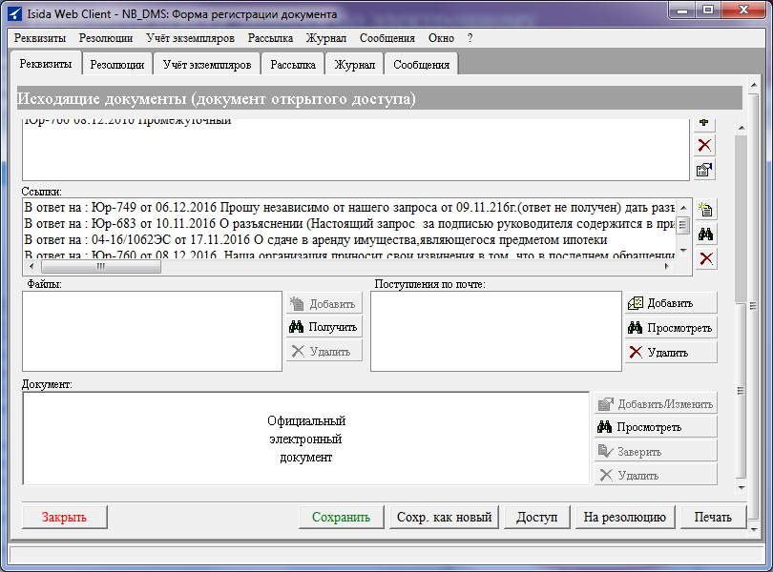
Просмотр ответа на электронное обращение юридического лица, индивидуального предпринимателя
Для просмотра документа нажимаем закладку ”Просмотреть“

Slide 5
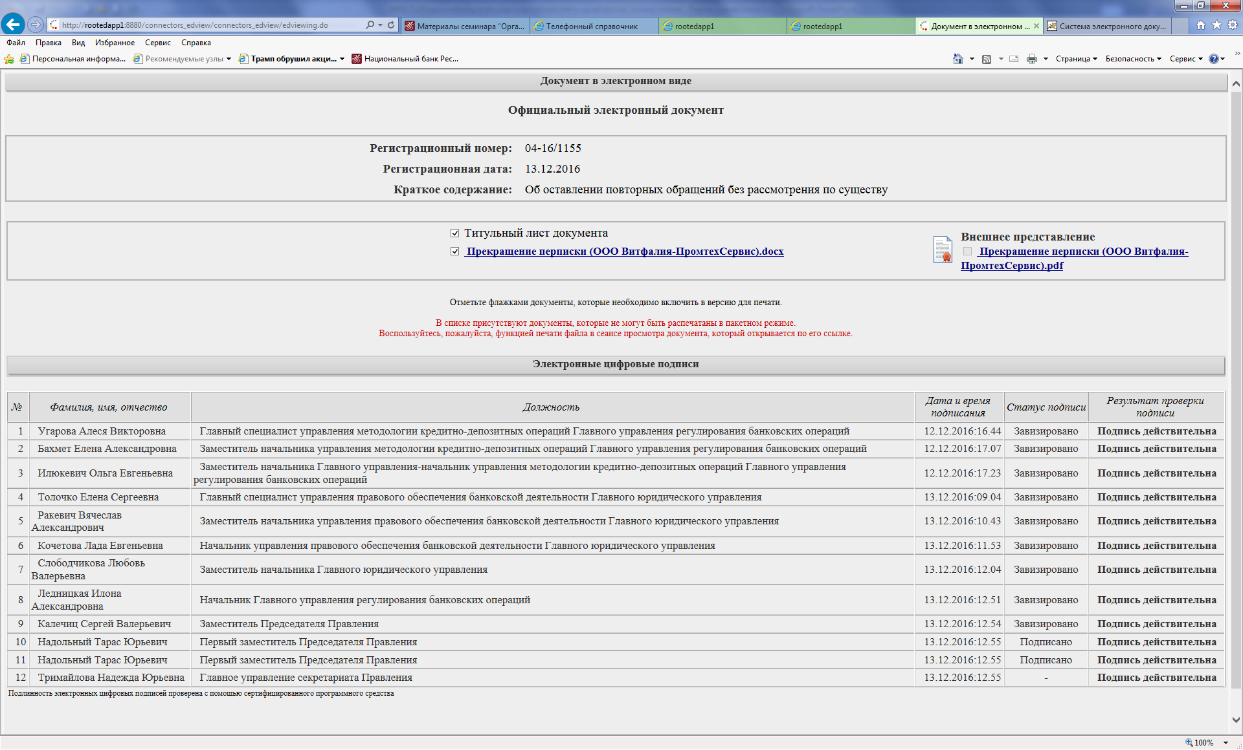
Просмотр ответа на электронное обращение юридического лица, индивидуального предпринимателя (формат ”pdf.“)

Slide 6
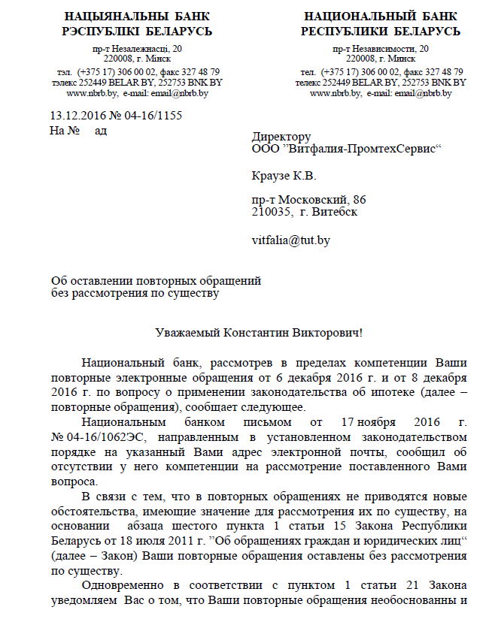
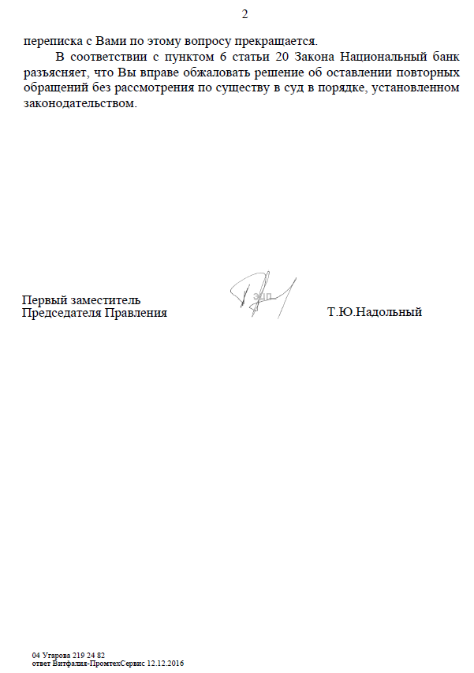
Просмотр ответа на электронное обращение юридического лица, индивидуального предпринимателя

Slide 7
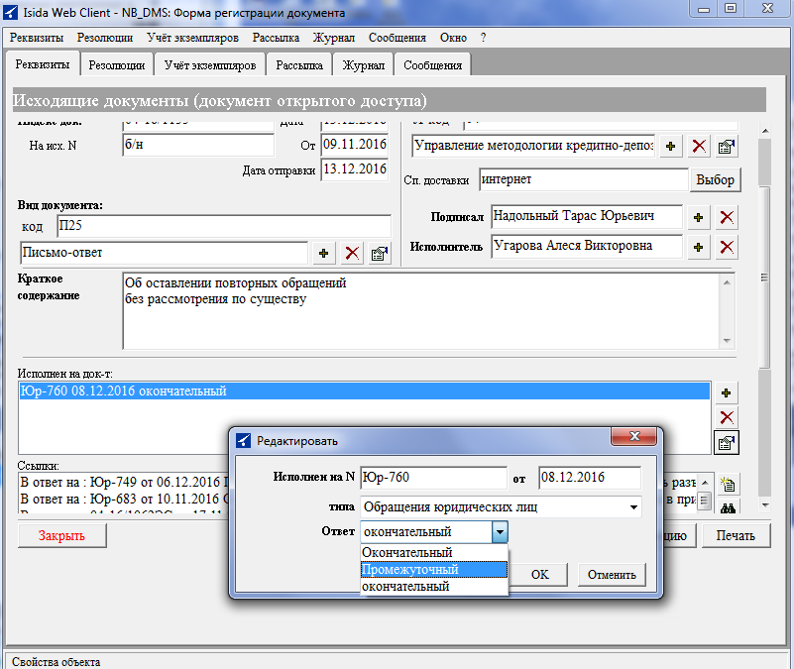
Заполнение недостающих реквизитов
регистрационно - контрольной карточки
Уточняем реквизиты регистрационно-контрольной карточки (РКК) и заполняем недостающие реквизиты:
способ доставки - ”Интернет“;
ответ - ”Проме-жуточный“ .
”Исполнен на док-т“.
После внесения всех необходимых изменений сохраняем РКК.

Slide 8
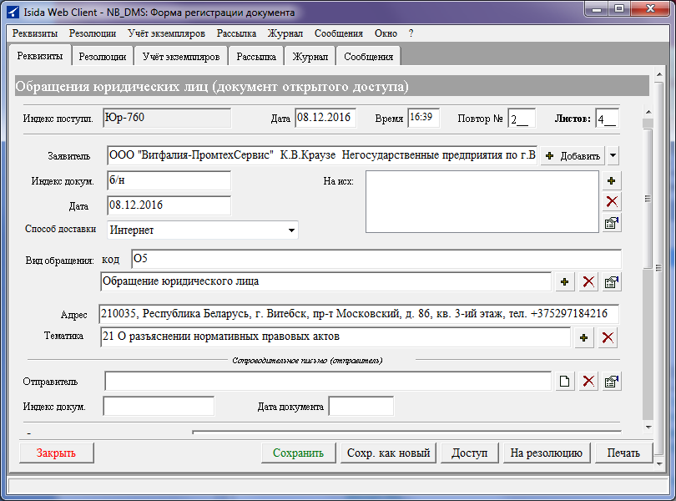
Направление ответа на электронное обращение юридического лица, индивидуального предпринимателя
Окончательный ответ на обращение юридического лица, индивидуального предпринимателя ВСЕГДА отправляем из входящей РКК ”Обращения юридических лиц“.
Если электронное обращение переадресовывается в другую организацию или запрашивается дополнительная информация, то отправка в указанную организацию осуществляется из РКК исходящего документа посредством закладки ”Рассылка“ по стандартной схеме .

Slide 9
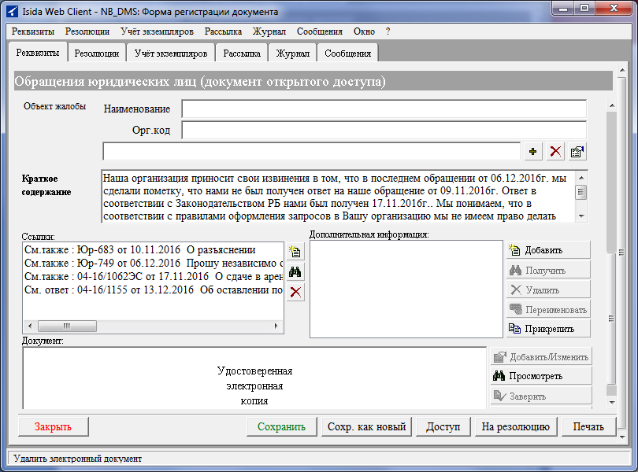
Направление ответа на электронное обращение юридического лица, индивидуального предпринимателя
Для отправки ответа заявителю из входящей РКК обращения юридического лица, индивидуального предпринимателя входим в закладку ”Прикрепить“

Slide 10
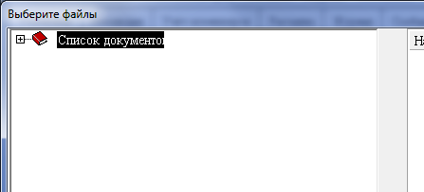
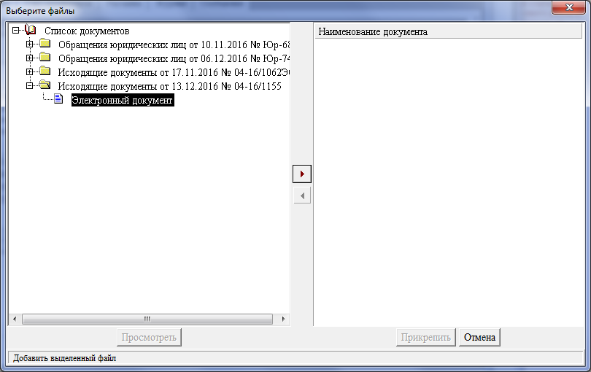
Прикрепление файла ответа к РКК
”Обращения юридических лиц “
Выбираем наш исходящий документ
от 13.12.2016 № 04-16/1155

Slide 11
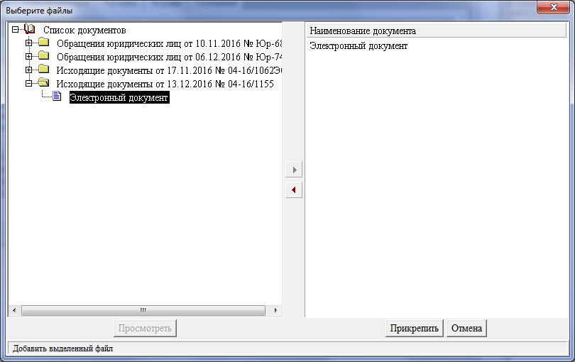
Прикрепление файла ответа к РКК
”Обращения юридических лиц “
Нажимаем ”Прикрепить“

Slide 12
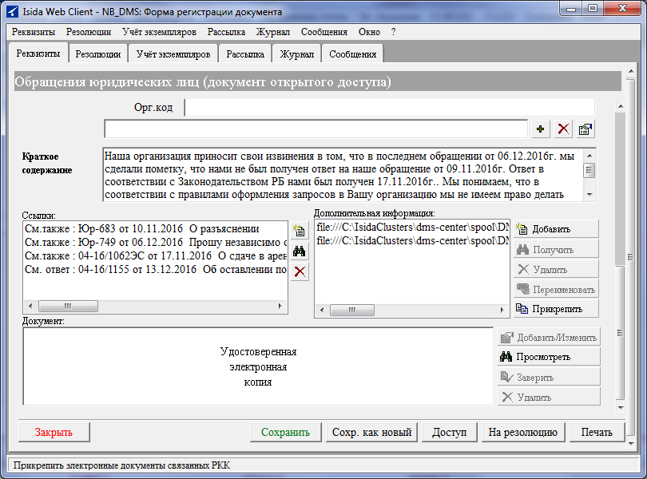
Прикрепление файла ответа к РКК
”Обращения юридических лиц “
В дополнительной информации появились прикрепленные файлы, нажимаем ”Сохранить“

Slide 13
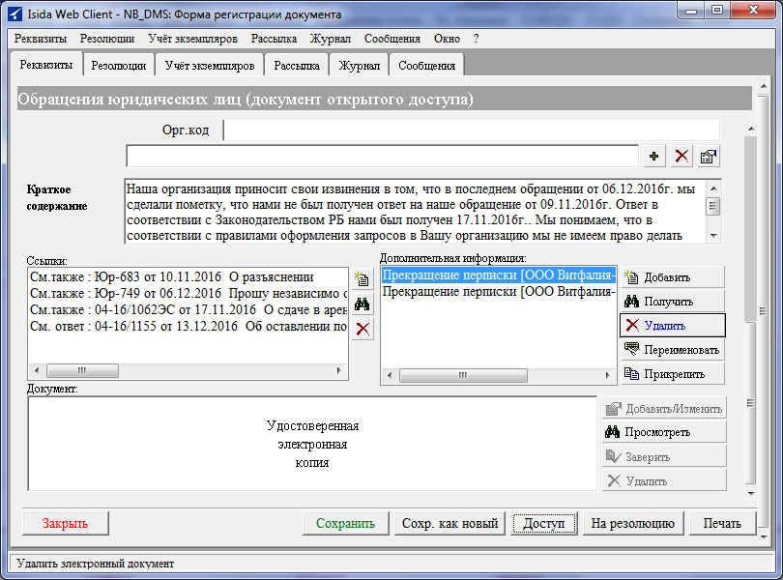
Обработка и переименованием файла ответа на электронное обращение юридического лица
Удаляем лишние файлы, оставляем ответ на обращение с расширением .pdf, переименовываем его ”Ответ на обращение “

Slide 14
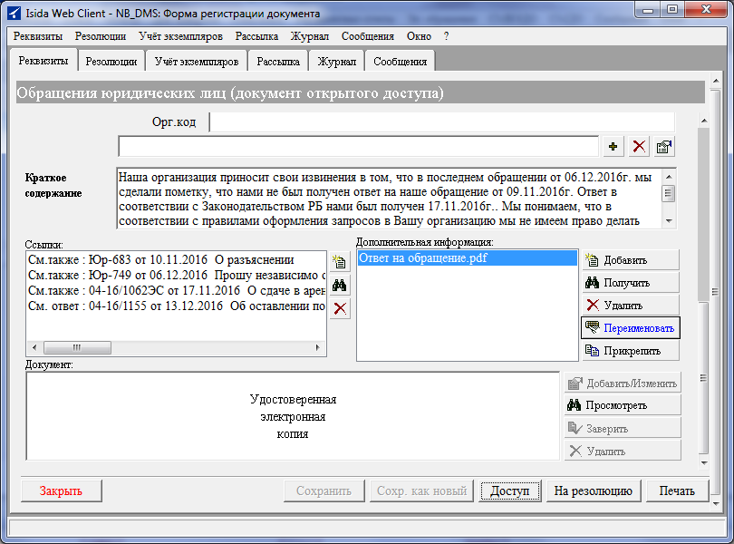
Предварительный просмотр файла ответа на электронное обращение юридического лица, индивидуального предпринимателя
Нажимаем ”Получить“ и просматриваем прикрепленный файл

Slide 15
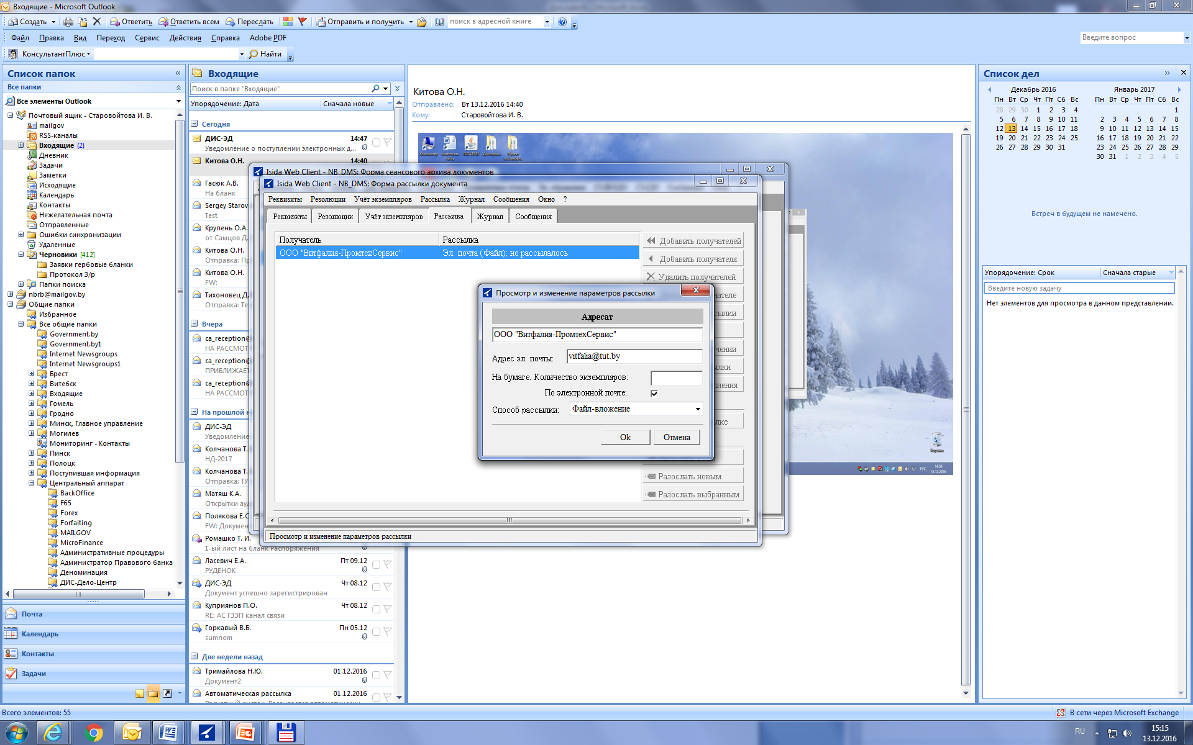
Отправка ответа на электронное обращение юридического лица, индивидуального предпринимателя
При открытии вкладки ”Рассылка“ графы наименования юридического лица и адрес электронной почты уже заполнены. Необходимо только в ”Параметрах рассылки“ проверить реквизиты отправки и разослать документ.

Slide 16
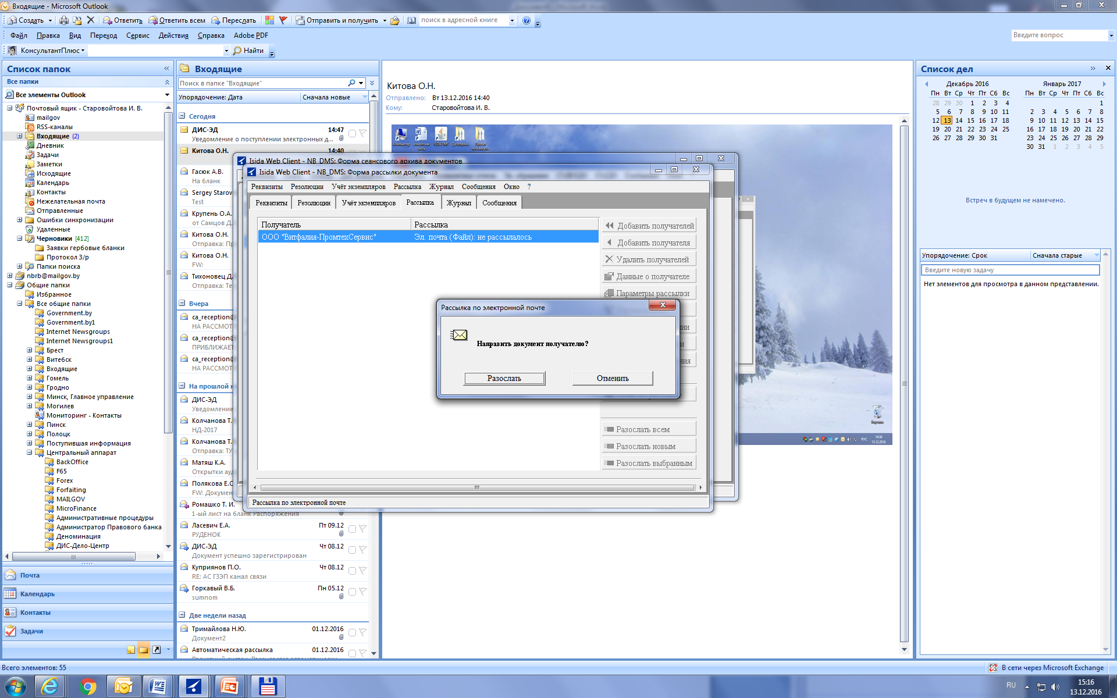
Отправка ответа на электронное обращение юридического лица, индивидуального предпринимателя

Slide 17
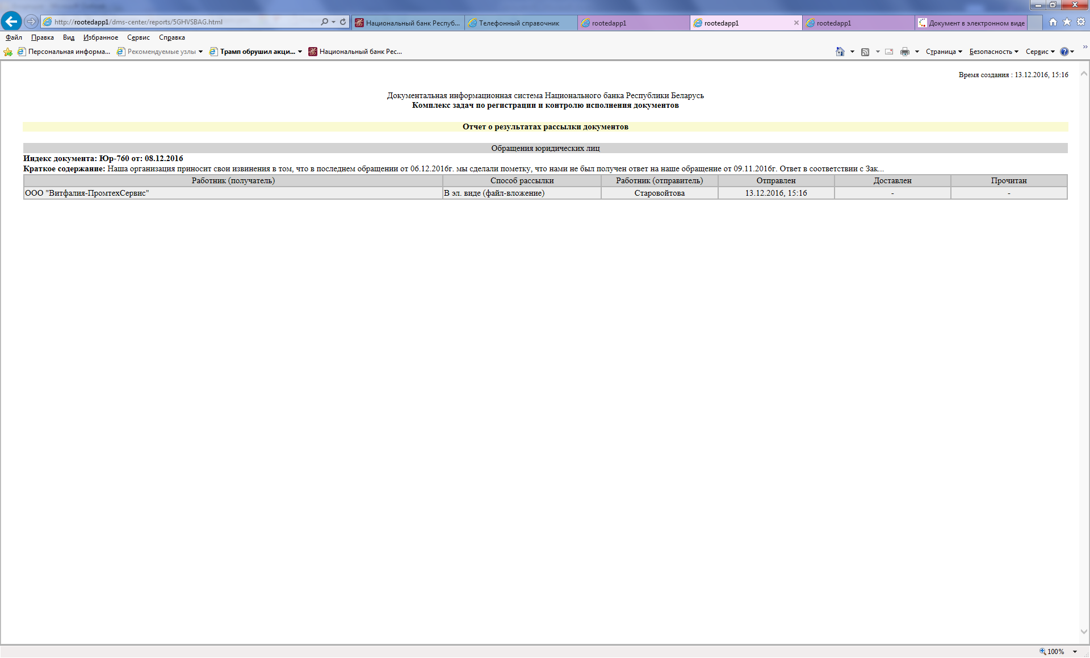
Просмотр отчета об отправке ответа на электронное обращение юридического лица, индивидуального предпринимателя
При отправке документа отчет о результатах рассылки будет иметь следующий вид.

Slide 18
Спасибо за внимание!

